Slide 1
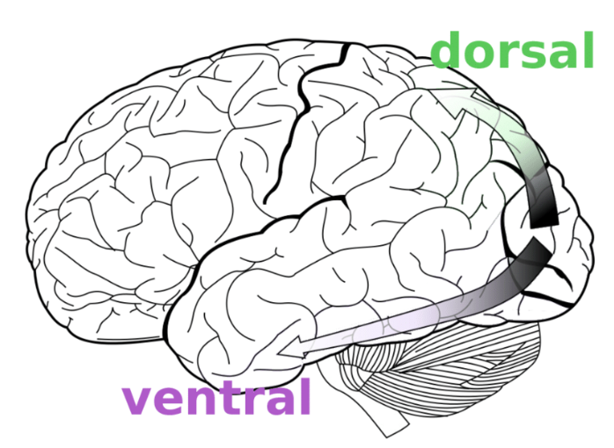
모델 아이디어
ventral stream : 물체의 식별과 인식에 관여함.
“What pathway” 라고도 함.
- 객체 인식.
dorsal stream : 관찰자에 관한 물체의 상대적 위치 감지에 관여함.
“Where pathway” 라고도 함.
- 동작 인식.
인간의 시작 피질이 2가지의 경로를 가진다는 가설인 Two-Streams Hypothesis 에서 출발한 아이디어.
위 가설과 같이 신경망을 두 개로 나누어 학습시키면 좋은 성능을 얻을 것이라는 접근.

Slide 2
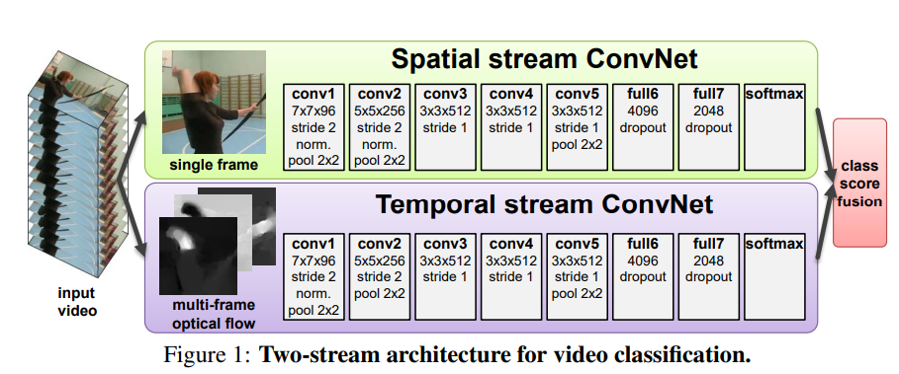
모델 구조
앞서 기술한 바와 같이 2개의 신경망(ConvNet)을 가지는 구조.
Spatial stream ConvNet : 공간적 정보(single frame)를 입력으로 받는 부분. 공간적 정보는 각 동영상의 RGB 프레임이다.
Temporal stream ConvNet : 시간적 정보(multi-frame optical flow)를 입력으로 받는 부분.
시간적 정보는 프레임과 프레임 간의 이동 그 자체를 나타내는 optical flow 를 직접 넣어줌.
각 stream 은 late fusion 으로 결합된 softmax 점수가 결합된 deep ConvNet 을 통해 구현됨.

Slide 3
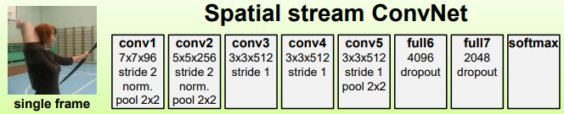
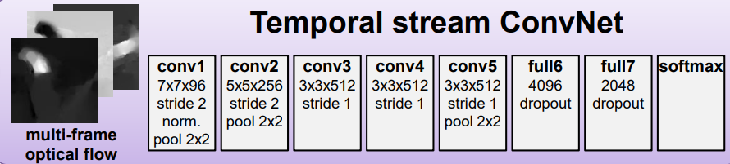
모델 구조
Spatial stream ConvNet
개별 비디오 프레임에서 작동하여 정지 이미지에서 동작 인식을 효과적으로 수행함.
정적 모양 자체는 일부 동작이 특정 객체와 강하게 연관되어, 유용한 단서가 됨.
Spatial ConvNet 은 본질적으로 이미지 분류 아키텍처이므로, 아래와 같은 장점이 존재함.
1. 대규모 이미지 인식 방법의 최근 발전을 기반으로 할 수 있음.
2. ImageNet 챌린지 데이터 셋과 같은 대규모 이미지 분류 데이터 셋에서 사전 훈련이 가능함.
Temporal stream ConvNet
움직임을 이용하고, 정확도를 크게 향상 시킴. 사실상 핵심이라고 볼 수 있음.

Slide 4
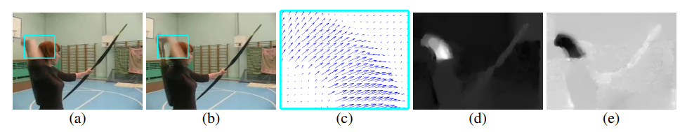
모델 구조
광학 흐름 ConvNet(Optical flow ConvNet)
몇 개의 연속된 프레임들 사이의 Optical flow displacement fields(광학 흐름 변위 필드) 를 입력으로 사용함.
(a), (b) : 박스 부분의 손 움직임을 가지는 연속된 프레임
(c) : (a) 와 (b)의 박스 부분에서 실제로 구해진 Optical flow.
(d) : displacement vector fields(변위 벡터 필드)의 수평 성분 dx. (강도가 높은 것은 밝은 픽셀, 강도가 낮은 것은 어두운 픽셀)
(e) : displacement vector fields(변위 벡터 필드)의 수직 성분 dy.
(d) 와 (e) 를 통해 손과 활의 움직임이 어떻게 시각화 되었는지 볼 수 있음.
광학 흐름(Optical flow)?
프레임 간 행동의 변화를 표현함. 이를 특징으로 사용 시 신경망이 움직임과 관련된 특징을 추정할 필요가 없어짐.
더 쉽게 인식이 가능해짐.
ConvNet에 대한 입력은 다양한 flow 를 포함하며, 이후 슬라이드에서 이에 대해 기술함.

Slide 5
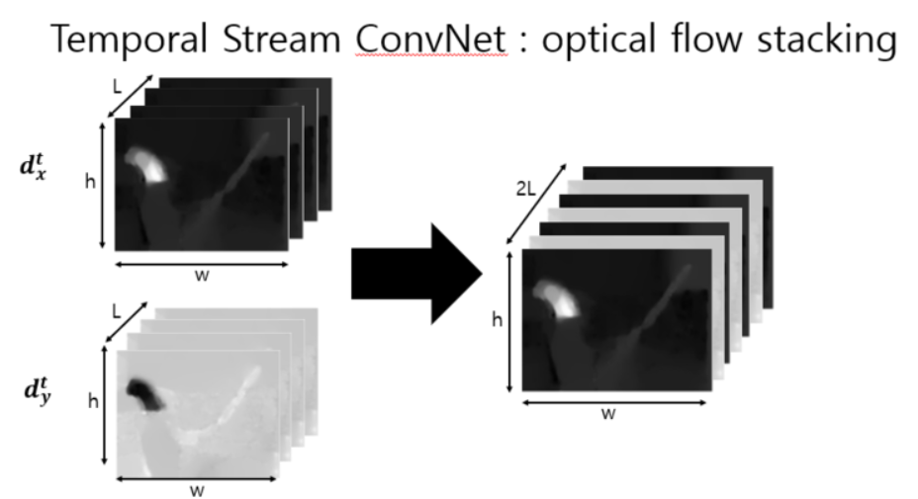

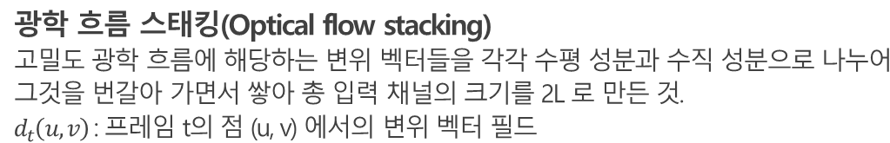
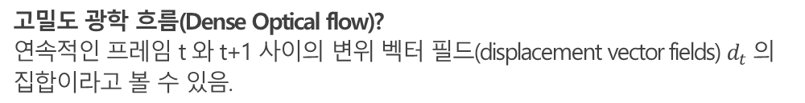
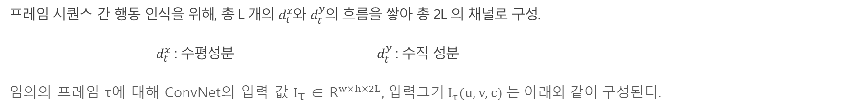
모델의 입력
광학 흐름 스태킹(Optical flow stacking)
고밀도 광학 흐름에 해당하는 변위 벡터들을 각각 수평 성분과 수직 성분으로 나누어
그것을 번갈아 가면서 쌓아 총 입력 채널의 크기를 2L 로 만든 것.
$d_{t}\left(u, v\right)$: 프레임 t의 점 (u, v) 에서의 변위 벡터 필드
변위(displacement)?
여기서는 프레임 t 의 점 (u, v) 가 바로 이어지는 프레임인 t+1 에서 물체에 정확히 대응되는
동일 점 (u, v) 와의 변위 벡터라고 함. (이동하는 물체 추적을 위함)
고밀도 광학 흐름(Dense Optical flow)?
연속적인 프레임 t 와 t+1 사이의 변위 벡터 필드(displacement vector fields) $d_{t}$ 의 집합이라고 볼 수 있음.
프레임 시퀀스 간 행동 인식을 위해, 총 L 개의 $d_{t}^{x}$와 $d_{t}^{y}$의 흐름을 쌓아 총 2L 의 채널로 구성.
$d_{t}^{x}$ : 수평성분 $d_{t}^{y}$ : 수직 성분
임의의 프레임 τ에 대해 ConvNet의 입력 값 $I_{\text{τ}}$ ∈ ${\text{R}}^{w×h×2L}$, 입력크기 $I_{τ}$(u, v, c) 는 아래와 같이 구성된다.

Slide 6

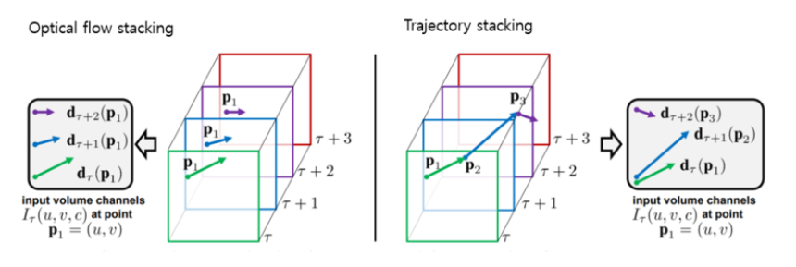
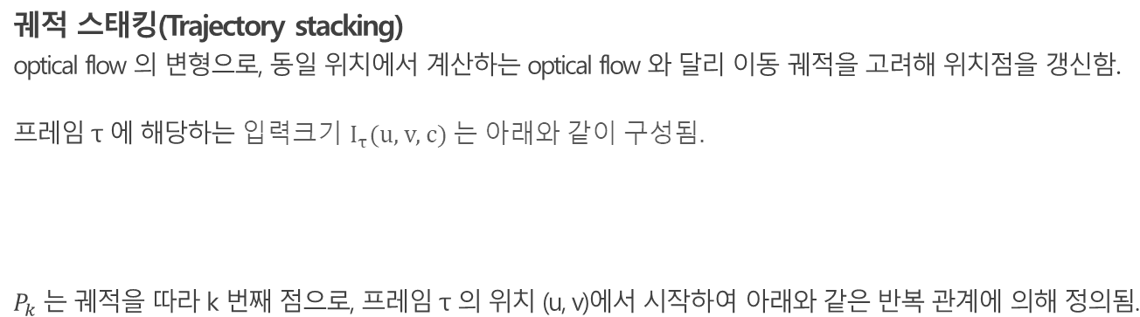
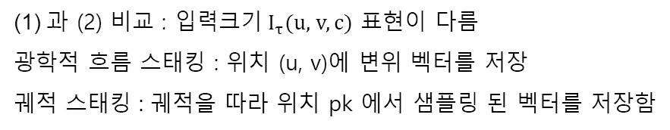
모델의 입력
궤적 스태킹(Trajectory stacking)
optical flow 의 변형으로, 동일 위치에서 계산하는 optical flow 와 달리 이동 궤적을 고려해 위치점을 갱신함.
프레임 τ 에 해당하는 입력크기 $I_{τ}$(u, v, c) 는 아래와 같이 구성됨.
$P_{k}$ 는 궤적을 따라 k 번째 점으로, 프레임 τ 의 위치 (u, v)에서 시작하여 아래와 같은 반복 관계에 의해 정의됨.
(1) 과 (2) 비교 : 입력크기 $I_{τ}$(u, v, c) 표현이 다름
광학적 흐름 스태킹 : 위치 (u, v)에 변위 벡터를 저장
궤적 스태킹 : 궤적을 따라 위치 pk 에서 샘플링 된 벡터를 저장함

Slide 7
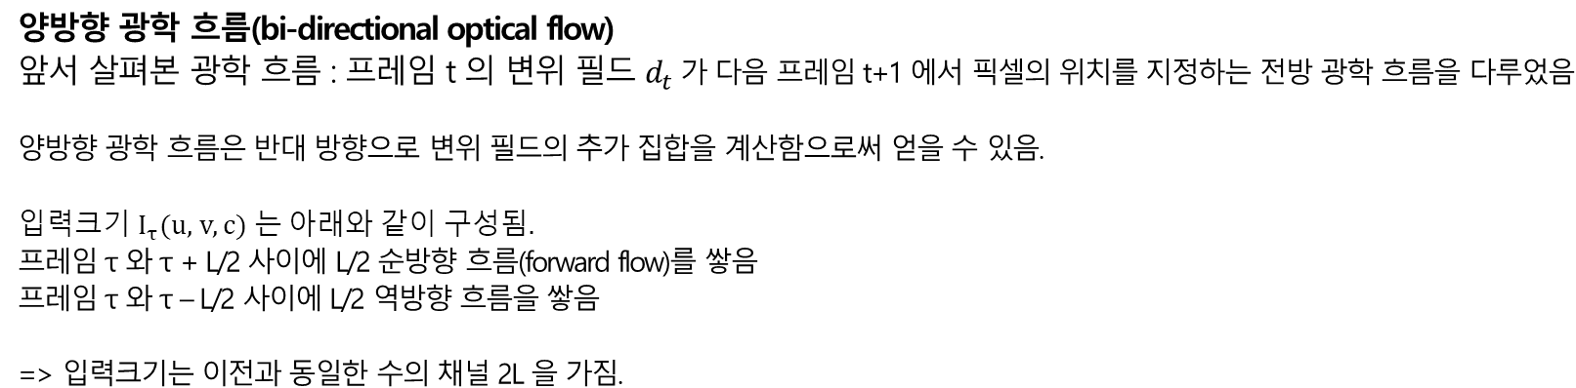
모델의 입력
양방향 광학 흐름(bi-directional optical flow)
앞서 살펴본 광학 흐름 : 프레임 t 의 변위 필드 $d_{t}$ 가 다음 프레임 t+1 에서 픽셀의 위치를 지정하는 전방 광학 흐름을 다루었음
양방향 광학 흐름은 반대 방향으로 변위 필드의 추가 집합을 계산함으로써 얻을 수 있음.
입력크기 $I_{τ}$(u, v, c) 는 아래와 같이 구성됨.
프레임 τ 와 τ + L/2 사이에 L/2 순방향 흐름(forward flow)를 쌓음
프레임 τ 와 τ – L/2 사이에 L/2 역방향 흐름을 쌓음
=> 입력크기는 이전과 동일한 수의 채널 2L 을 가짐.
평균 흐름 뺄셈(mean flow subtraction)
모델이 수정 비선형성을 더 잘 활용 가능하도록 해주는 zero-centering 수행이 일반적으로 더 유리함
zero-centering : 평균값을 0으로 분포 시킨 데이터를 입력으로 넣어주는 것.
본 논문의 입력은 어느정도는 centered 되어있다고 보여짐.
한 쌍의 프레임이 주어지면, 프레임 사이의 광학 흐름은 카메라의 움직임과 같은 특정 변위에 의해 지배될 수 있음.
-> 각 변위 필드 d 에서 평균 벡터를 빼는 방식을 사용하였음.

